Slide 1
전산유체해석실습 Report#5
2021010524 서영욱

Slide 2
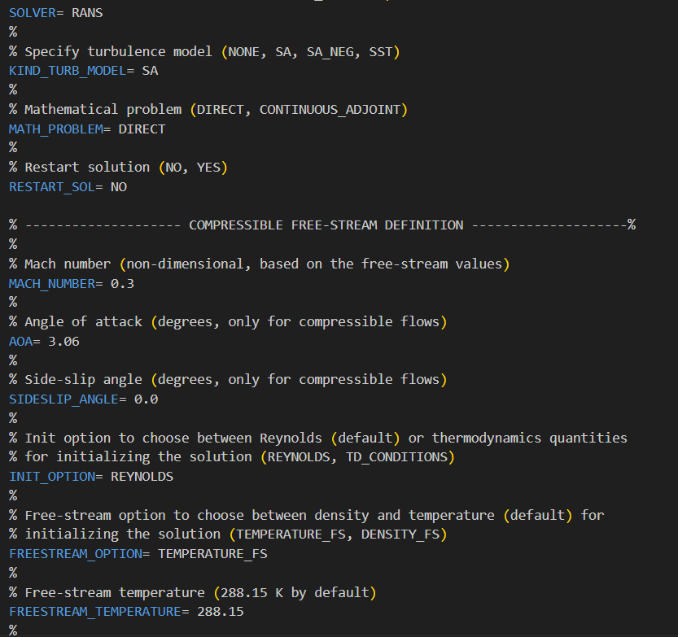
초기 조건
본 해석은 Gmsh로 생성한 RAE 2822 에어포일 격자를 이용해 SU2 RANS Solver로 아음속 (M = 0.3) 난류 유동을 계산하고, ParaView를 통해 압력분포 및 유선 패턴을 시각화한 것임.
SA 난류모델을 사용하였으며, 받음각 3.06°에서의 airfoil 주위의 유동 특성을 분석함.

Slide 3
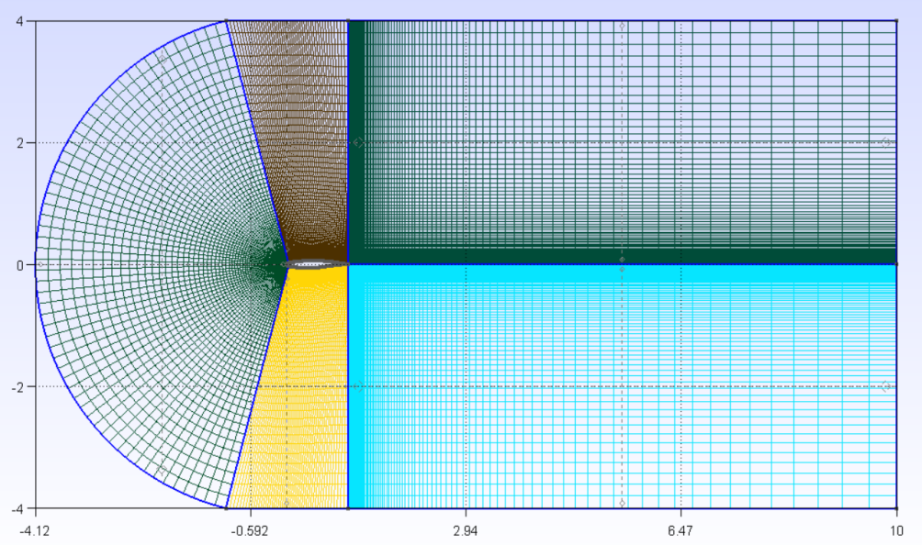
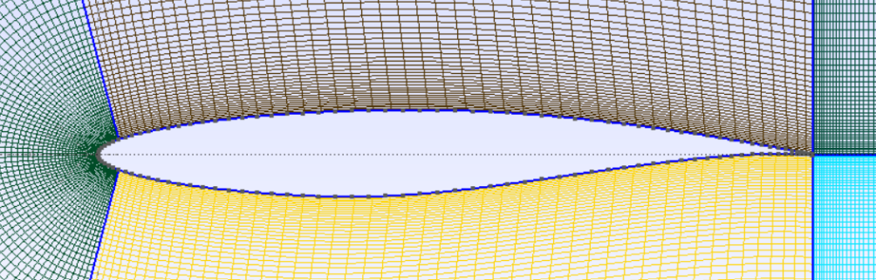
해석 과정(격자 생성)
Gmsh 프로그램으로 다음 그림과 같이 RAE 2822 airfoil 주위에 격자를 생성함.

Slide 4
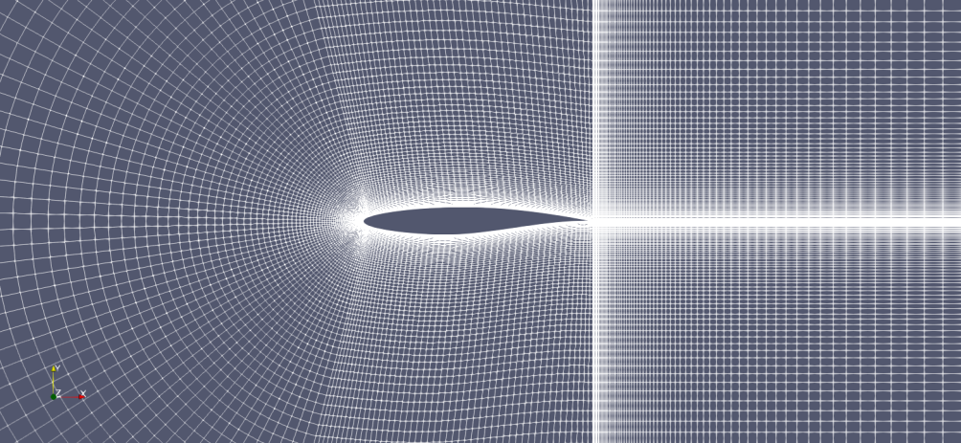
해석 결과(격자 확인)
Gmsh로 생성한 격자를 su2파일로 export하여 su2로 해석을 진행함.
이때, cfg파일은 기존의 turb_ONERAM6.cfg 파일에 마하수 0.3, 코드길이 1로 수정하여 사용함.
해석 결과를 faraview로 시각화하면 다음 그림처럼 gmsh로 생성한 격자와 동일함을 알 수 있음.

Slide 5
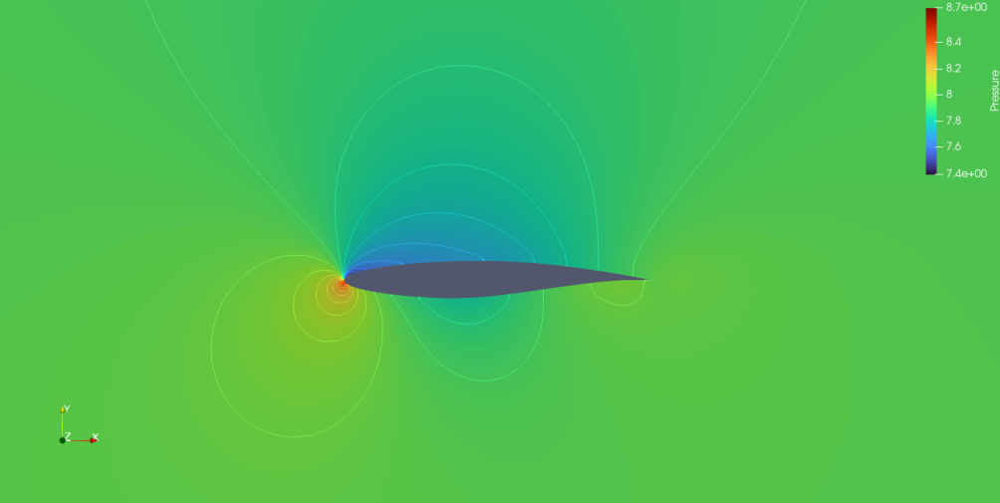
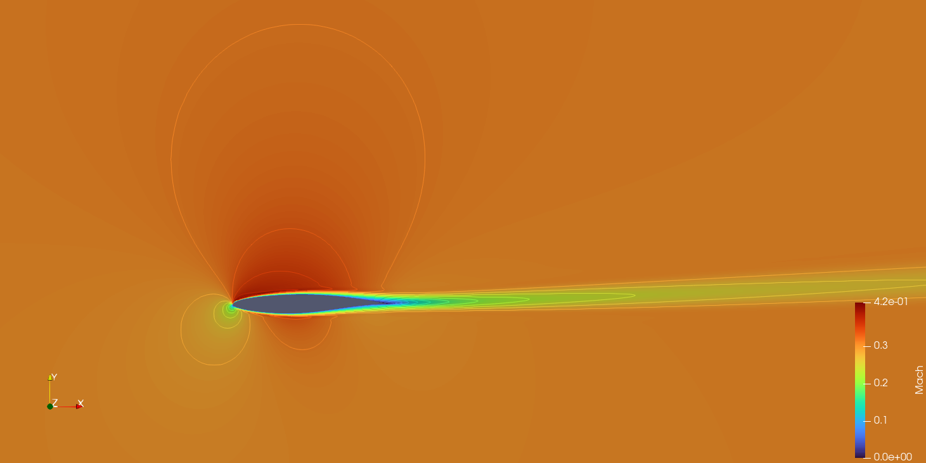
해석 결과(격자 확인)
압력분포와 mach 분포를 보면 다음 그림과 같음.
M=0.3(아음속) 이므로 충격파는 발생하지 않음.
앞전의 정체점에서 압력이 최대가 되고, 윗면으로 흐르며 가속(Mach가 0.3 -> 약0.4대까지 상승)되면서 압력이 낮아짐 -> 양력의 주원인.

Slide 6
추가 해석(RAE 2822 airfoil)
RAE 2822 에어포일은 트랜스소닉 영역에서 발생하는 충격파와 경계층 상호작용 현상을 분석하기 위해 설계된 비대칭 중간두께형 에어포일로, Mach 0.73~0.8, 받음각 3° 부근에서 초음속 버블과 파형항력이 발생하는 것이 특징임.
따라서 RAE 2822 에어포일의 특징인 초음속 버블과 파형항력을 관찰하기 위해 동일조건하에 마하수를 0.7 0.75 0.8로 점점 증가시키며 그 현상을 관찰할 것임.

Slide 7
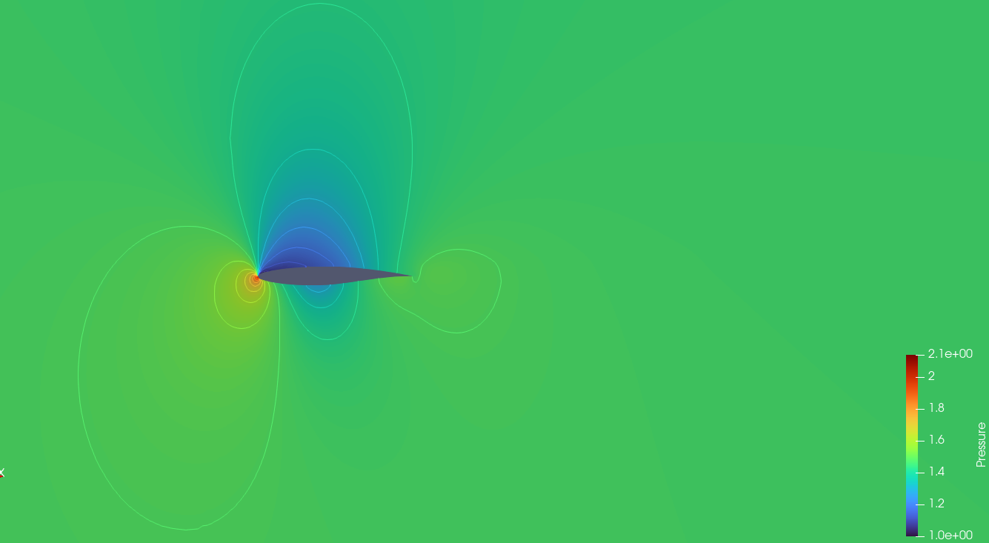
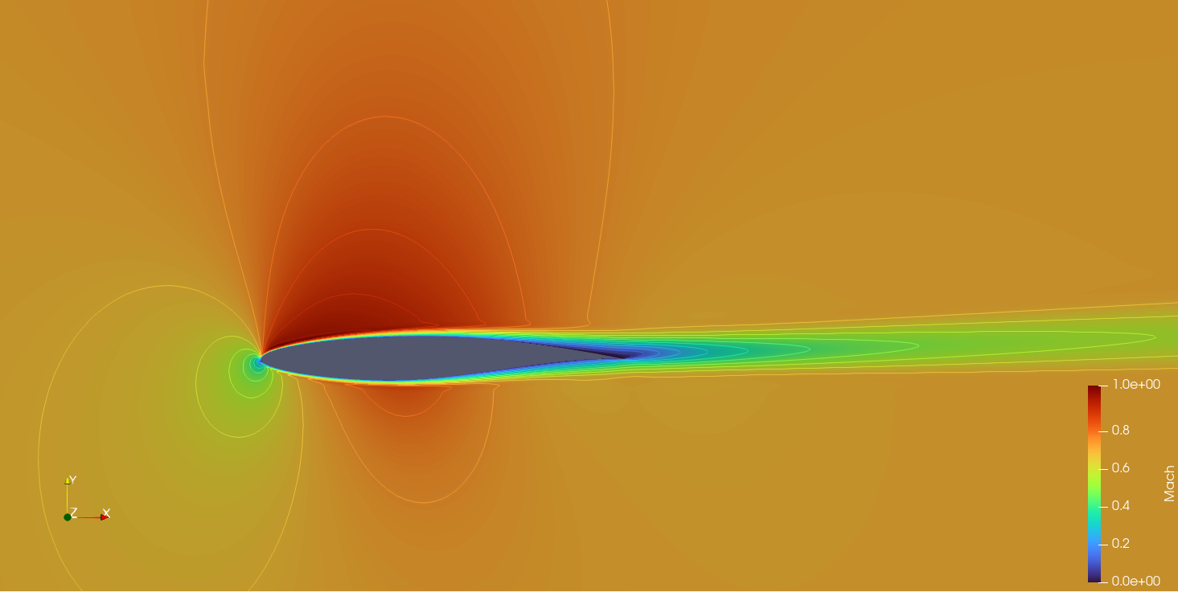
해석 결과(mach = 0.7 : 아음속 끝지점)
아래 첫번째 그림을 보면 압력분포는 부드럽고, 상면 압력 강하 이후 완만한 회복을 보임.
두번째 그림에서는 Mach 수 분포가 1 이하이며 초음속 영역 없음.

Slide 8
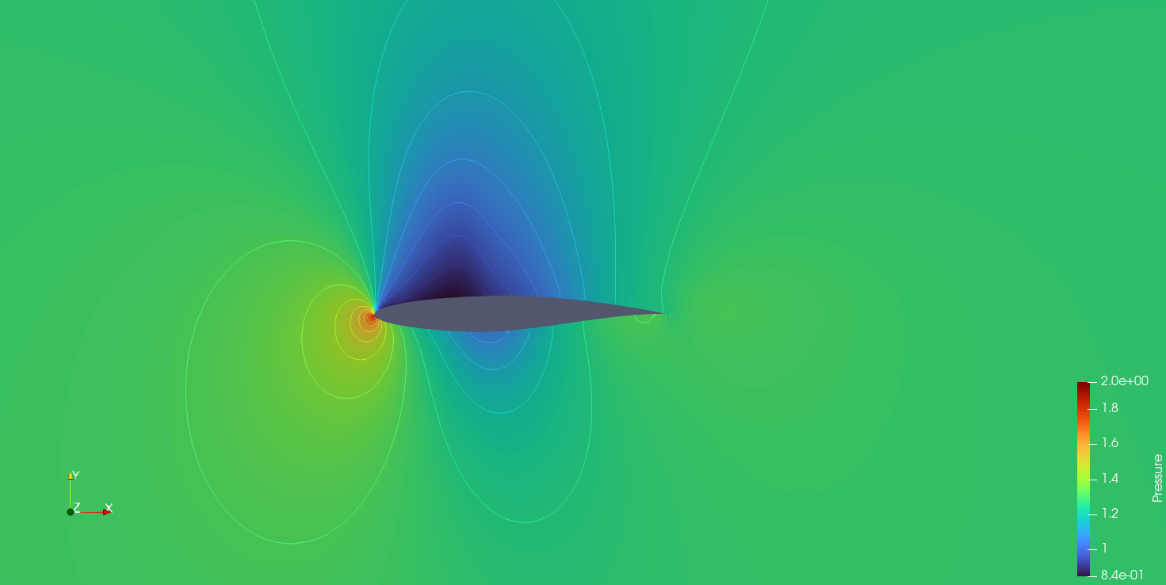
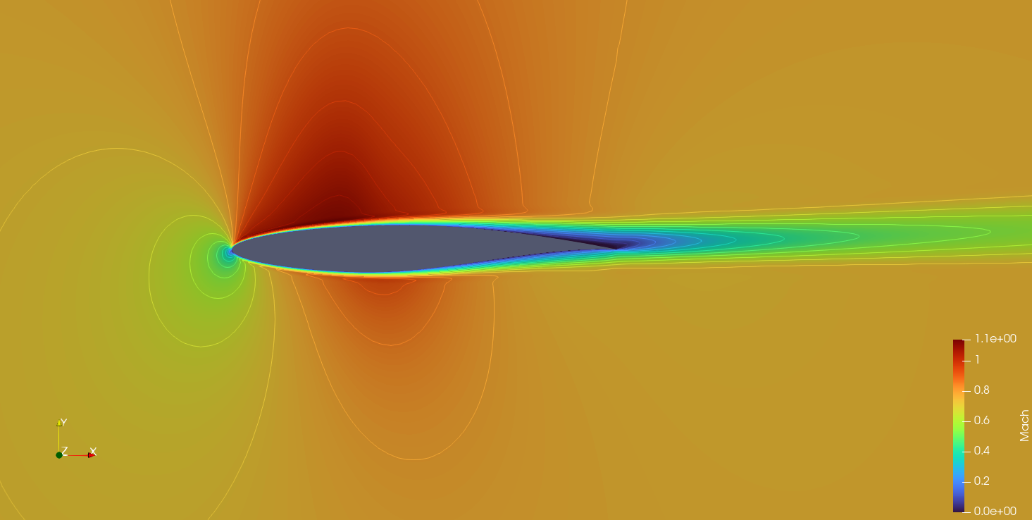
해석 결과(mach = 0.75 : 트랜스소닉 시작)
첫번째 그림에서는 윗면 중간(x/c ≈ 0.4 부근) 압력 급강하 후 급격한 상승 구간이 발생함.
두번째 그림에서는 윗면에 초음속 영역 형성 후 약한 충격파가 형성됨.

Slide 9
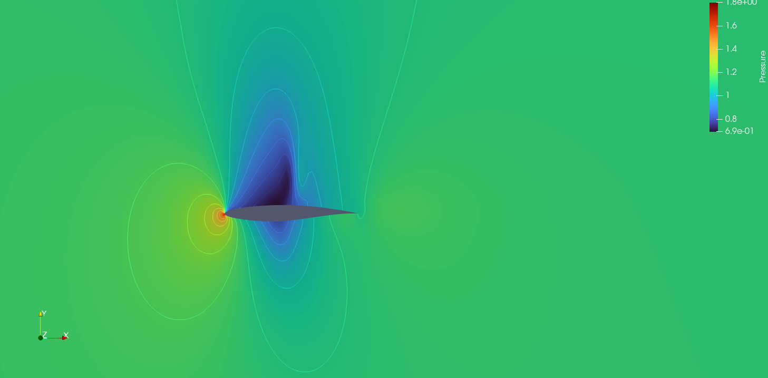
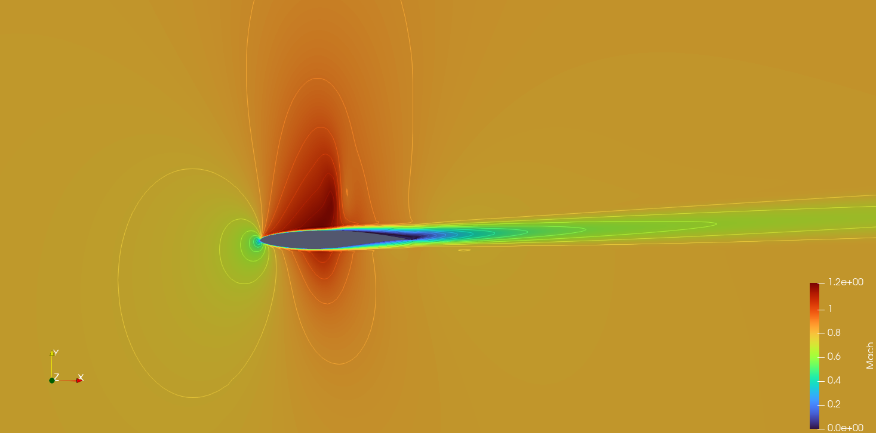
해석 결과(mach = 0.8 : 트랜스소닉 발달)
첫번째 그림에서는 압력 불연속이 뚜렷하며 윗면 후반부에서 급격한 압력 회복이 발생함.
두번째 그림에서는 윗면 초음속 버블이 확대되며 충격 강도도 증가함. (명확한 충격파 형성 확인)

Slide 10
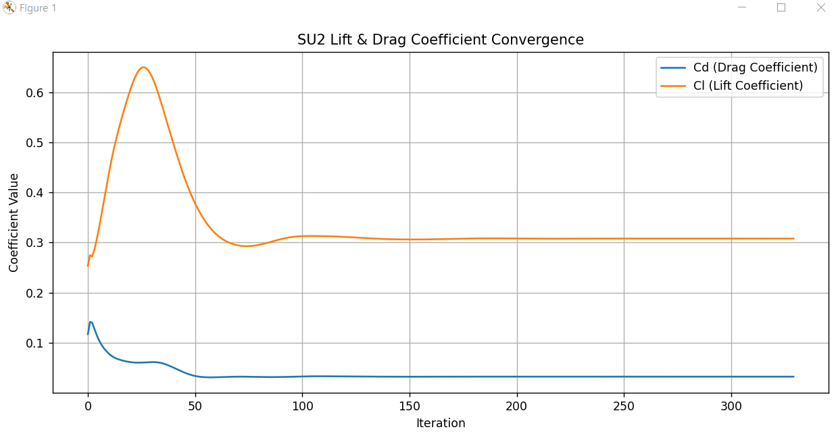
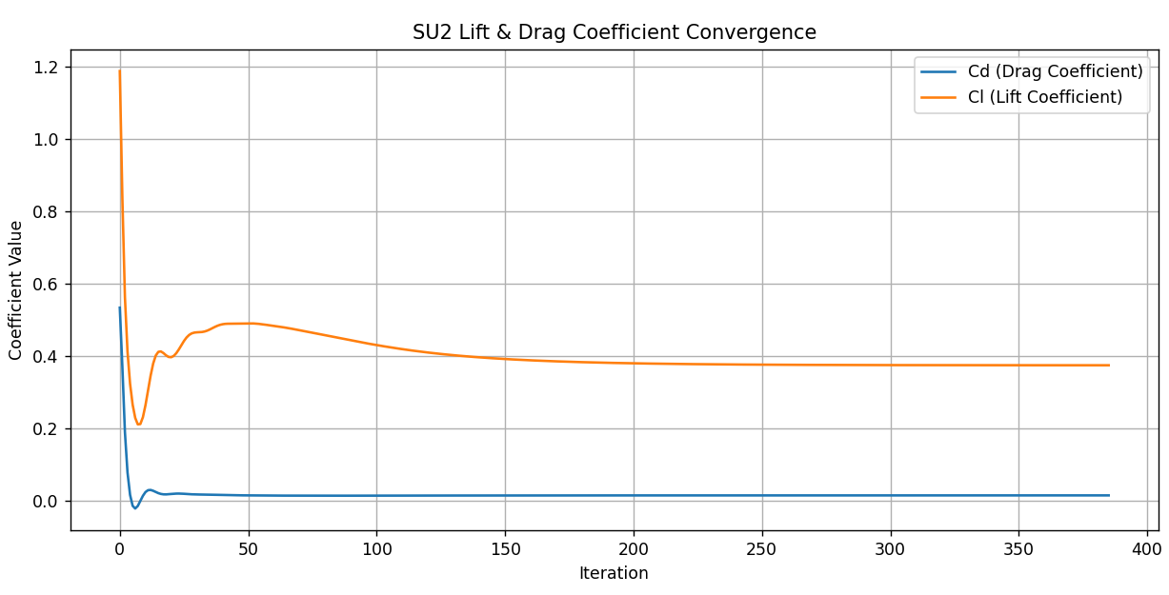
해석 결과(파형항력 관찰)
왼쪽 그래프는 mach = 0.3에서의 반복(iteration)에 따른 CL, CD값 수렴을 그래프로 나타낸것이며, 오른쪽 그래프는 mach = 0.8의 경우를 나타냄.
Mach 0.3의 경우 최종 수렴값이 약 CL = 0.37, Cd = 0.015로 양항비(C/D)는 약 24.6이고 Mach 0.8의 경우 CL = 0.31, CD = 0.032로 양항비는 약 9.5임.
파형항력(Wave Drag)은 압축성 효과로 인한 압력 충격파에 의해 발생하며, Mach 0.3 대비 두배 넘는 항력 증가를 보임. 이로 인해 양항비는 절반이상의 수준으로 감소함.

Slide 11
해석 결론
본 실습을 통해 격자 생성방법 및 RAE 2822 에어포일의 Mach 수 변화에 따른 트랜스소닉 유동 특성과 파형항력 발생 메커니즘을 확인함.

Slide 12
감사합니다.

